Slide 1

Mission nationale de Surveillance et Prévention de l’AntibioRésistance en Etablissement de Santé (SPARES)
Consommation des antibiotiques dans les établissements de santé en 2018
Janvier 2020

Slide 2
Avant-propos
Ce diaporama comporte des graphiques de présentation des données 2018, recueillies en 2019 selon la méthodologie SPARES.
Ce diaporama est modifiable afin de vous permettre de rajouter sur les graphiques les valeurs correspondant à votre établissement pour personnaliser vos présentations locales.
Rapport complet, diaporama et infographie disponibles sur les sites internet de Santé Publique France : www.santepubliquefrance.fr
et de la mission SPARES www.cpias-grand-est.fr/index.php/spares-surveillance
Outils de communication et d’évaluation des pratiques d’antibiothérapie sur le site du réseau de prévention des infections associées aux soins RéPias www.preventioninfection.fr

Slide 3
Sommaire
Contexte
Objectifs
Méthode
Aide à l’interprétation des données
Résultats
  Description des participants
  Consommation d’antibiotiques en 2018
  Consommation d’antibiotiques de 2012 à 2018
Utilisation des informations recueillies
Actualités et perspectives

Slide 4


Contexte
Des programmes pour maîtriser l’antibiorésistance
Programmes de lutte contre les infections nosocomiales et associées aux soins depuis 1994
  Programme d’actions de prévention des infections associées aux soins (Propias 2015)
    Axe 2 : Antibiorésistance
Plan national pour préserver l’efficacité des antibiotiques depuis 2001
  Programme interministériel de maîtrise de l’antibiorésistance, Novembre 2016
Objectifs quantifiés
Rejoindre la moyenne européenne en 5 ans (2020)
Réduire les consommations d’antibiotiques inutiles
Améliorer l’usage des antibiotiques
Prévenir l’émergence, la sélection et la diffusion des bactéries multirésistantes

Slide 5
Contexte
Evolution de la surveillance : mission SPARES
Objectifs principaux de SPARES
Mettre en œuvre et coordonner pour les ES la surveillance
  de la résistance aux antibiotiques
  de la consommation d’antibiotiques
Evaluer la prévention de la transmission croisée des BMR et BHR
  Proposer des méthodes, outils et indicateurs de suivi des mesures de prévention de la transmission croisée
Plus d’informations sur la mission SPARES :
http://www.cpias-grand-est.fr/index.php/secteur-sanitaire/missions-nationales/spares/

Slide 6
Objectifs de la surveillance de la consommation d’antibiotiques
Fournir des outils et méthode
standardisés
Quantifier et décrire les consommations d’antibiotiques
Suivre l’évolution dans le temps
Inciter chaque établissement participant à
  surveiller la consommation d’antibiotiques
  mettre ses résultats en parallèle avec les résistances bactériennes
  se situer par rapport à un ensemble d’établissements ou de secteurs d’activité comparables
  analyser les différences afin d’identifier des pistes pour optimiser l’utilisation des antibiotiques
Aider à l’analyse, l’interpré-tation
Surveiller pour agir

Slide 7
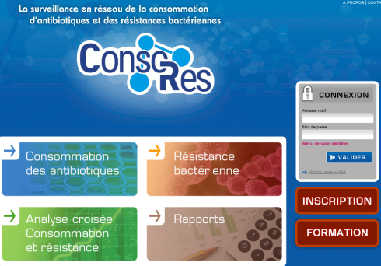
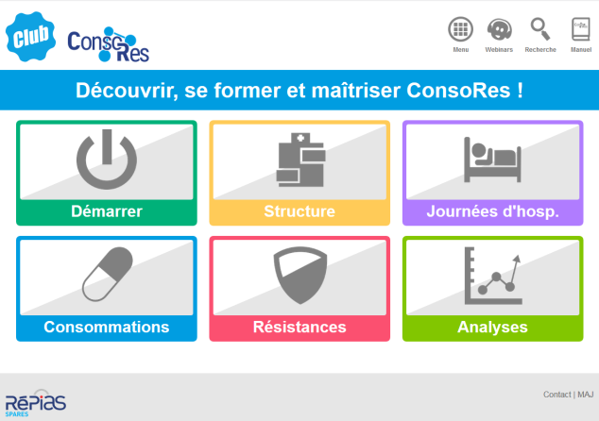
Méthode
Enquête rétrospective sur 2018
Volontariat des établissements de santé de France métropolitaine et outre-mer
Recueil des données à l’aide de l’outil ConsoRes
    consommation des antibiotiques
    données administratives et d’activité
www.consores.net
www.club-consores.fr

Slide 8
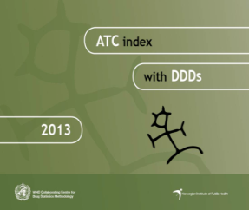

Méthode
Antibiotiques à visée systémique
  antibiotiques : classification ATC J01 + rifampicine (J04AB02) + imidazolés per os (P01AB) + fidaxomicine (A07AA12)
  dispensés par la Pharmacie à Usage Intérieur (PUI) en 2018 en hospitalisation complète
    sur l’ensemble de l’établissement
    dans chacun des secteurs d’activité
  exclusion : rétrocession, hospitalisation de jour et de nuit, séances, hébergement, unités de consultations et de soins ambulatoires (UCSA)
Etablissements exclus : hospitalisation à domicile (HAD), Maison d'enfant à caractère sanitaire spécialisé (MECSS), centres de dialyse, établissements d’hébergement de personnes âgées dépendantes (EHPAD)
Analyse
  en nombre de Doses Définies Journalières (DDJ, unité définie par l’OMS www.whocc.no/, valeurs 2019) pour 1 000 journées d’hospitalisation
  présentation des taux globaux

Slide 9
Nouvelles DDJ OMS
Utilisées depuis janvier 2019
Code ATC | Antibiotique | DDJ 2018 | DDJ 2019
J01CA01 | ampicilline | 2 g INJ | 6 g INJ
J01CA04 | amoxicilline | 1 g O | 1,5 g O
J01CA04 | amoxicilline | 1 g INJ | 3 g INJ
J01CA17 | témocilline | 2 g INJ | 4 g INJ
J01CR02 | amoxicilline – acide clavulanique | 1 g O | 1,5 g O
J01DE01 | céfépime | 2 g INJ | 4 g INJ
J01DH02 | méropénème | 2 g INJ | 3 g INJ
J01MA02 | ciprofloxacine | 0,5 g INJ | 0,8 g INJ
J01XB01 | colistine | 3 MU INJ | 9 MU INJ
Site OMS : https://www.whocc.no/atc_ddd_alterations__cumulative/ddd_alterations/

Slide 10
Changement de DDJ en 2019
Pris en compte dans les rapports nationaux et locaux
Pour le suivi des tendances
  Au niveau national : recalcul des données antérieures avec les nouvelles DDJ pour le rapport et le diaporama des données 2018
    → suivi des tendances possible
  Au niveau local : DDJ modifiées dans ConsoRes depuis février 2019 et recalcul automatique des données antérieures
    → rapports automatiques et analyses en ligne réalisés en 2019 permettent le suivi dans le temps

Slide 11
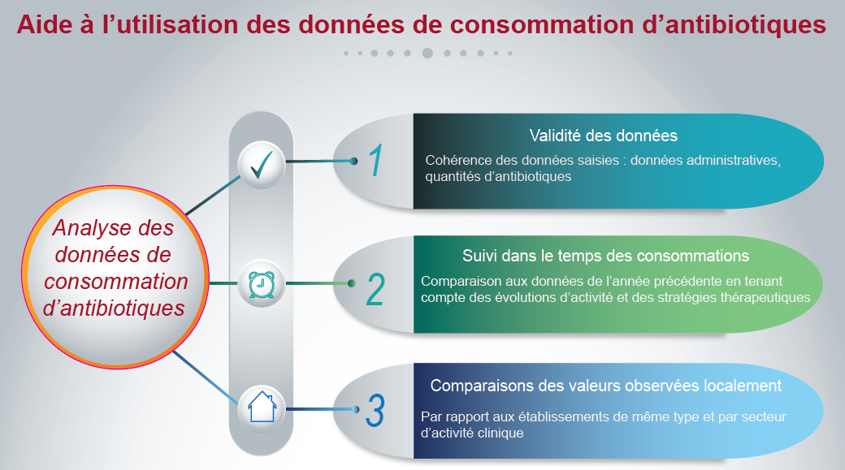
Aide à l’interprétation des données

Slide 12
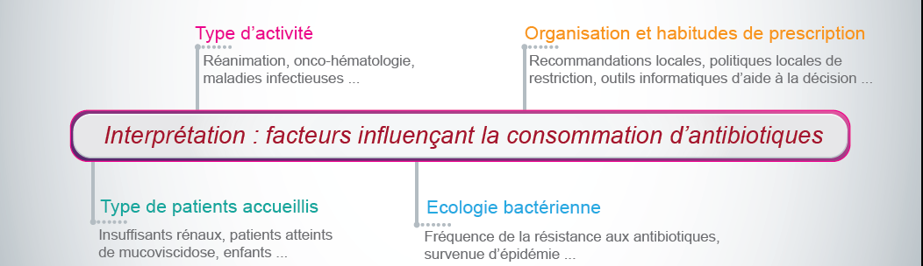
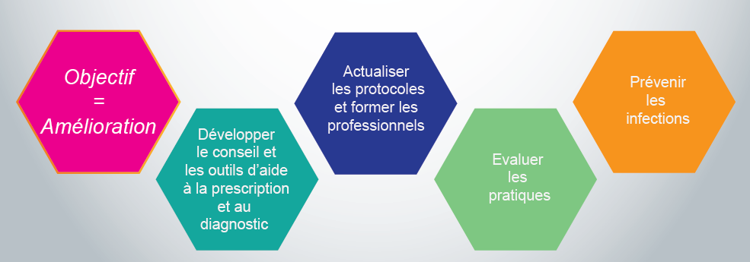
Aide à l’interprétation des données

Slide 13
Aide à l’interprétation des données de consommation d’antibiotiques
  ① Suivi dans le temps (cf rapport ConsoRes + analyses en ligne)
    évaluation de l’impact des actions menées, des modifications de stratégies thérapeutiques
    en tenant compte d’évolution d’activité (pathologies prises en charge, durée de séjour)
  ② Comparaisons aux autres établissements et analyse des différences (cf rapport ConsoRes + analyses en ligne)
    total établissement et par secteurs d’activité comparables
    identification des familles ou secteurs à explorer en priorité
  ③ Analyse : quantité d’antibiotiques et répartition des familles dépend
    des activités (réanimation, hématologie) et des caractéristiques des patients accueillis (mucoviscidose, âge)
    de l’écologie bactérienne
    de la « politique antibiotique »
④ Identification et discussion des pistes de progrès avec les prescripteurs
Pour aller plus loin : outils d’évaluation sur le site du RéPias (Documentation, entrer « ATB » dans la barre de recherche

Slide 14
Résultats 2018
Participation : 1 630 ES (73% JH SAE 2018)
Description des participants par type d’établissement
de santé (ES)
Type | Nb ES | Nb de lits | Nb de JH
CHU | 40 | 47 371 | 13 627 823
CH | 537 | 118 508 | 36 020 831
MCO | 430 | 55 471 | 13 667 998
CLCC | 19 | 2 649 | 719 543
HIA | 6 | 1 181 | 269 625
ESSR | 429 | 38 380 | 12 448 711
ESLD | 28 | 1 725 | 637 609
PSY | 141 | 27 085 | 8 499 045
Total | 1 630 | 292 370 | 85 891 185

Slide 15
Résultats 2018
Consommation globale : 288 DDJ/ 1000 JH
Consommations d’antibiotiques à visée systémique,
par type d’établissement en nombre de DDJ/1 000 JH
Type | Nb ES | Taux global
CHU | 40 | 430
CH ≤33% lits CS | 200 | 152
CH >33% lits CS | 337 | 351
MCO | 430 | 346
CLCC | 19 | 524
HIA | 6 | 577
ESSR | 429 | 132
ESLD | 28 | 61
PSY | 141 | 43
CS = Court séjour

Slide 16
Résultats
Profil d’utilisation des antibiotiques, tous établissements confondus
(N=1 630, consommation globale : 288 DDJ/ 1 000 JH)
*Autres béta-lactamines : Pénicillines G, V, ampicilline sulbactam, pivmécillinam, ceftobiprole, ceftaroline, pipéracilline, ticarcilline, témocilline, ticarcilline ac clavulanique et aztréonam.
**Autres : cyclines, phénicolés, quinolones 1ère génération, acide fusidique, fosfomycine, linézolide, colistine, nitrofurantoïne, daptomycine, tédizolide, rifampicine, fidaxomicine.

Slide 17
Résultats
Profil d’utilisation des antibiotiques,
tous établissements confondus (N=1 630)
Top 10
 | Antibiotiques | DDJ / 1 000 JH
① | Amoxicilline - ac. clavulanique | 74
② | Amoxicilline | 37
③ | Ceftriaxone | 19
④ | Métronidazole (oral + injectable) | 13
⑤ | Ofloxacine | 11
⑥ | Lévofloxacine | 11
⑦ | Céfazoline | 11
⑧ | Pipéracilline - tazobactam | 10
⑨ | Céfotaxime | 8
⑩ | Ciprofloxacine | 8

Slide 18
Résultats 2018
Consommations d’antibiotiques à visée systémique,
par secteur d’activité clinique en nombre de DDJ/1 000 JH
Secteurs d'activité | Nombre de secteurs | Taux global
Médecine | 785 | 467
Hématologie | 53 | 891
Maladies infectieuses | 49 | 1 419
Chirurgie | 632 | 507
Réanimation | 220 | 1 222
Gynécologie-Obstétrique | 367 | 214
Pédiatrie | 261 | 250
SSR | 1064 | 149
SLD | 367 | 59
Psychiatrie | 275 | 42

Slide 19
Résultats 2018
Répartition des familles d’antibiotiques
par secteur d’activité clinique
CHIR Chirurgie
HEMA Hématologie
INF Maladies infectieuses
MED Médecine
OBS Gynécologie-obstétrique
PED Pédiatrie
REA Réanimation
SLD Soins de longue durée
SSR Soins de suite et de réadaptation

Slide 20
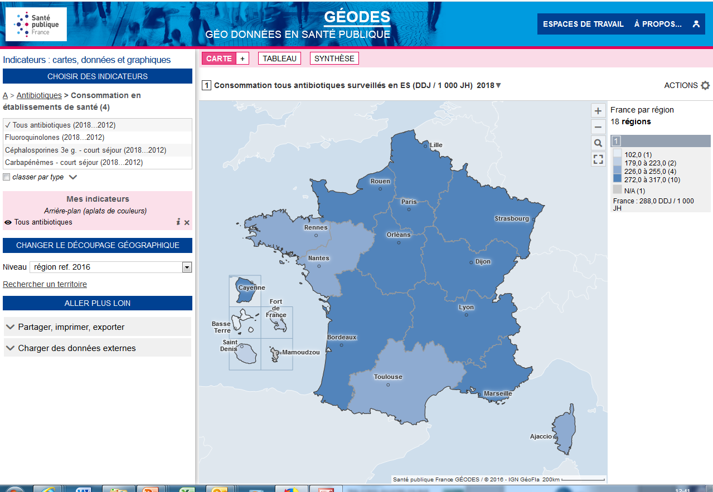
Résultats régionaux 2018
Cartes et tableaux à générer sur https://geodes.santepubliquefrance.fr

Slide 21
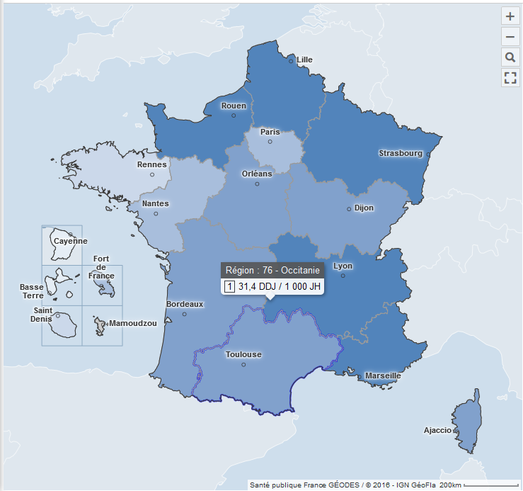
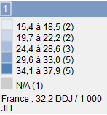
Résultats régionaux 2018
Consommation en fluoroquinolones en nombre de DDJ/1 000 JH, tous établissements confondus (taux globaux régionaux)
Avertissement : cette carte est réalisée à partir de données descriptives provenant d'ES volontaires dont les données de consommation sont disponibles. La participation n'est pas homogène d'une région à l'autre et le nombre d'ES inclus dans les analyses régionales est faible. Des différences dans l'activité des ES ayant participé et le type de patients pris en charge peuvent expliquer une partie des variations observées.
Notes:
21

Slide 22
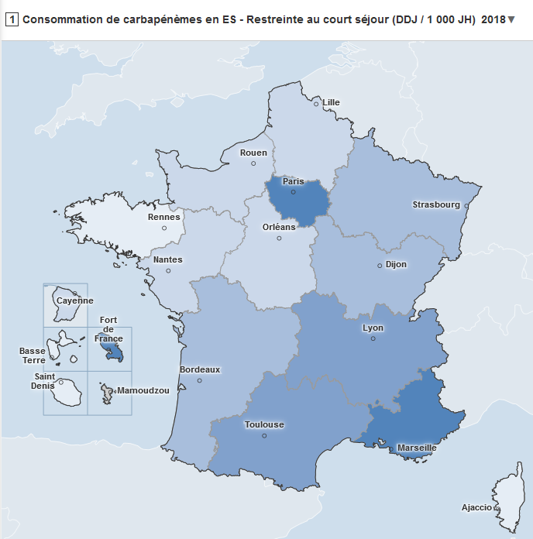
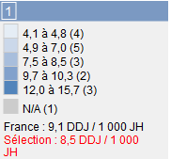
Résultats régionaux 2018
Consommation en carbapénèmes en nombre de DDJ/1 000 JH, tous établissements confondus en court séjour (taux globaux régionaux)
Avertissement : cette carte est réalisée à partir de données descriptives provenant d'ES volontaires dont les données de consommation sont disponibles. La participation n'est pas homogène d'une région à l'autre et le nombre d'ES inclus dans les analyses régionales est faible. Des différences dans l'activité des ES ayant participé et le type de patients pris en charge peuvent expliquer une partie des variations observées.
Notes:
22

Slide 23
Résultats 2012-2018
Participation des établissements de santé (ES)
 | 2012 | 2013 | 2014 | 2015 | 2016 | 2017 | 2018
Nb ES | 1 411 | 1 488 | 1 484 | 1 447 | 1 470 | 1 622 | 1 630
% lits court séjour | 56,5 | 56,8 | 57,7 | 57,4 | 57,4 | 57,3 | 54,9
Couverture en % de journées d’hospitalisation (JH)
66% en 2012 et 73% en 2018

Slide 24
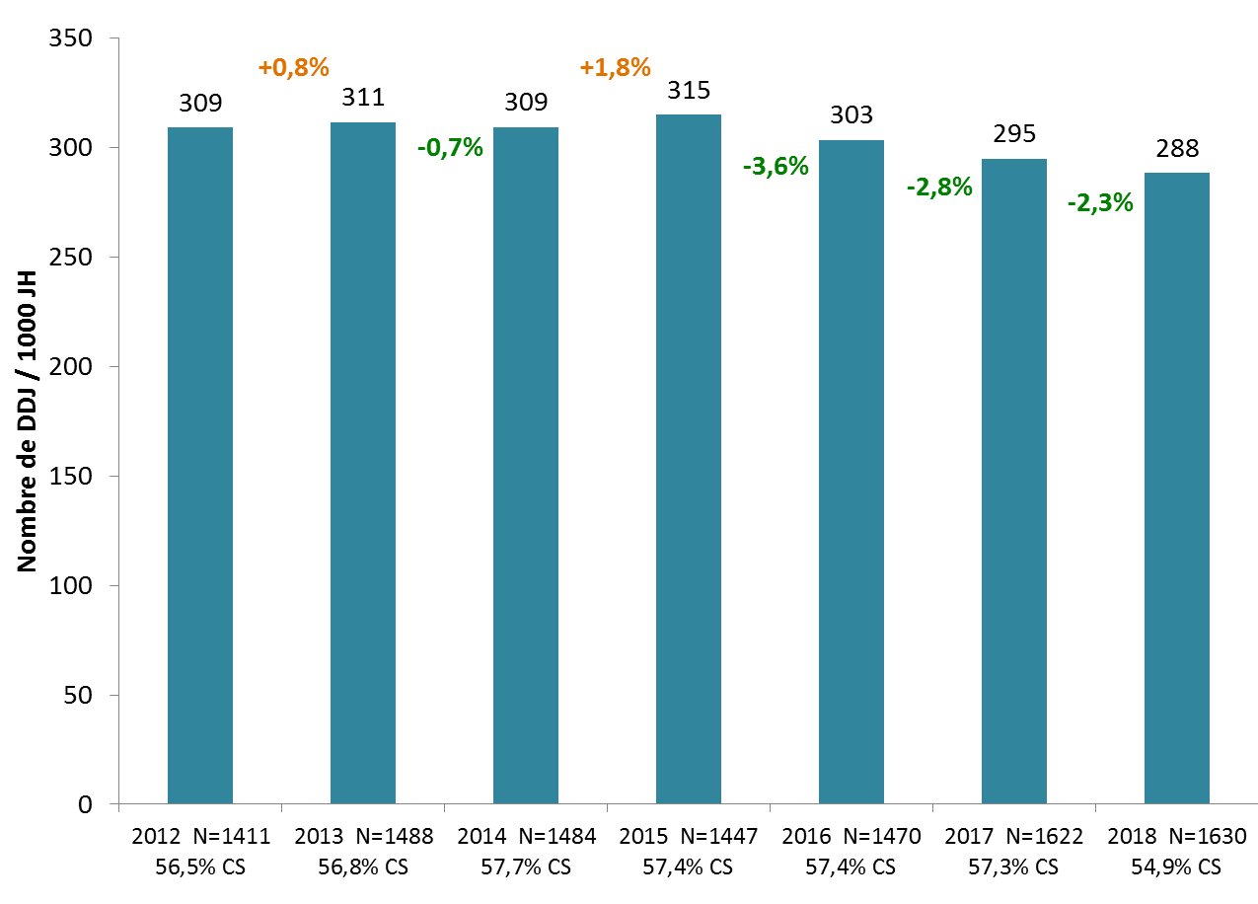
Résultats 2012-2018
Evolution des consommations d’antibiotiques en nombre de DDJ / 1000 JH

Slide 25
Résultats 2012-2018
Evolution des consommations d’antibiotiques en DDJ/1 000 JH (taux globaux)
Famille d'antibiotiques | 2012 | 2013 | 2014 | 2015 | 2016 | 2017 | 2018 | Evolution 2012-2018
Amoxicilline-ac.clavulanique | 86,5 | 86,2 | 83,2 | 85,0 | 83,4 | 79,2 | 73,8 | -14,7%
Orale | 63,6 | 63,4 | 61,0 | 62,4 | 61,5 | 59,0 | 55,8 | -12,2%
Injectable | 22,9 | 22,8 | 22,2 | 22,7 | 22,0 | 20,2 | 18,0 | -21,5%
C3G | 31,0 | 32,4 | 33,7 | 35,2 | 34,3 | 35,2 | 35,2 | 13,5%
Ceftriaxone | 19,7 | 21,6 | 21,3 | 21,2 | 20,5 | 20,4 | 19,4 | -1,7%
Carbapénèmes | 4,7 | 4,9 | 5,3 | 5,6 | 5,4 | 5,4 | 5,1 | 9,2%
Fluoroquinolones | 44,4 | 42,7 | 39,9 | 38,1 | 35,3 | 33,6 | 32,2 | -27,5%
Ciprofloxacine | 11,8 | 11,9 | 11,2 | 10,7 | 9,8 | 9,2 | 8,4 | -29,0%
Lévofloxacine | 10,0 | 9,6 | 9,6 | 10,1 | 10,2 | 10,3 | 11,2 | 11,6%
Ofloxacine | 17,6 | 17,0 | 15,8 | 14,8 | 13,5 | 12,4 | 11,3 | -35,8%
Vancomycine | 5,4 | 5,5 | 5,8 | 5,9 | 5,6 | 5,5 | 5,1 | -4,7%
Teicoplanine | 1,0 | 1,0 | 1,2 | 1,1 | 1,1 | 1,0 | 0,9 | -13,7%
Anti-SRM* | 8,1 | 8,7 | 9,5 | 9,9 | 10,1 | 10,5 | 10,9 | 34,1%
Total | 309,0 | 311,4 | 309,2 | 314,8 | 303,4 | 294,9 | 288,3 | -6,7%
*Anti-SRM (anti-staphylocoque résistant à la méticilline) : glycopeptides, linézolide, daptomycine, tédizolide

Slide 26
Résultats 2012-2018
Evolution des consommations de certaines β-lactamines

Slide 27
Résultats 2012-2018
Evolution des consommations de carbapénèmes

Slide 28
Résultats 2012-2018
Evolution des consommations de carbapénèmes par type d’ES
(% d’évolution de la consommation de l’ensemble des carbapénèmes)

Slide 29
Résultats 2012-2018
Evolution des consommations des principales fluoroquinolones

Slide 30
Résultats 2012-2018
Evolution des consommations d’ATB
à visée anti-staphylocoque résistant à la méticilline

Slide 31
Utilisation des informations recueillies
Pour les établissements de santé
  Interprétation : ① Suivi dans le temps, ② Comparaison aux autres établissements et ③ analyse des différences en tenant compte des différences d’activité (voir aide à l’interprétation des données et infographie)
  Conduite d’actions définies en concertation pluridisciplinaire
    Evaluation de la pertinence des prescriptions
      outils SPILF, HAS, Omedit, CRCA, CPias (cf cf site du RéPias : preventioninfection.fr , documentation)
    Rationalisation de l’utilisation des antibiotiques
      Réduction des durées de traitement, désescalade, arrêt des traitements inutiles
      Modification des antibiotiques prescrits
    Actions de prévention des infections et de maîtrise de la transmission des bactéries résistantes aux antibiotiques (cf site du RéPias : preventioninfection.fr)
      Précautions standard dont gestion des excreta et vaccination
      Précautions complémentaires adaptées

Slide 32
Utilisation des informations recueillies
Au niveau national et régional
  Quantité d’antibiotiques, reflet de la pression de sélection sur les patients hospitalisés
    Lien avec la situation épidémiologique
      EBLSE,
      C. difficile,
      ERG, EPC…
    Lien avec les actions de prévention des infections et de maîtrise de la diffusion
  Suivi dans le temps : impact des programmes d’amélioration

Slide 33


Actualités et perspectives
Des incitations nationales
  Programme interministériel de maîtrise
  de l’antibiorésistance (2016)
  Programme national d’action de prévention des
  infections associées aux soins (Propias 2015)
    Axe 2 : Prévention et maîtrise de l’antibiorésistance dans l’ensemble des
    secteurs de l’offre de soins (parcours de santé)
  Programmes régionaux pilotés par les ARS
    instruction du 19 juin 2015 (actualisation prévue en 2020)
    indicateurs du contrat d’amélioration de la qualité et de l’efficience des soins (dont indicateurs Propias, instruction du 26 juillet 2017)
  Indicateurs qualité en cours de développement par la HAS

Slide 34
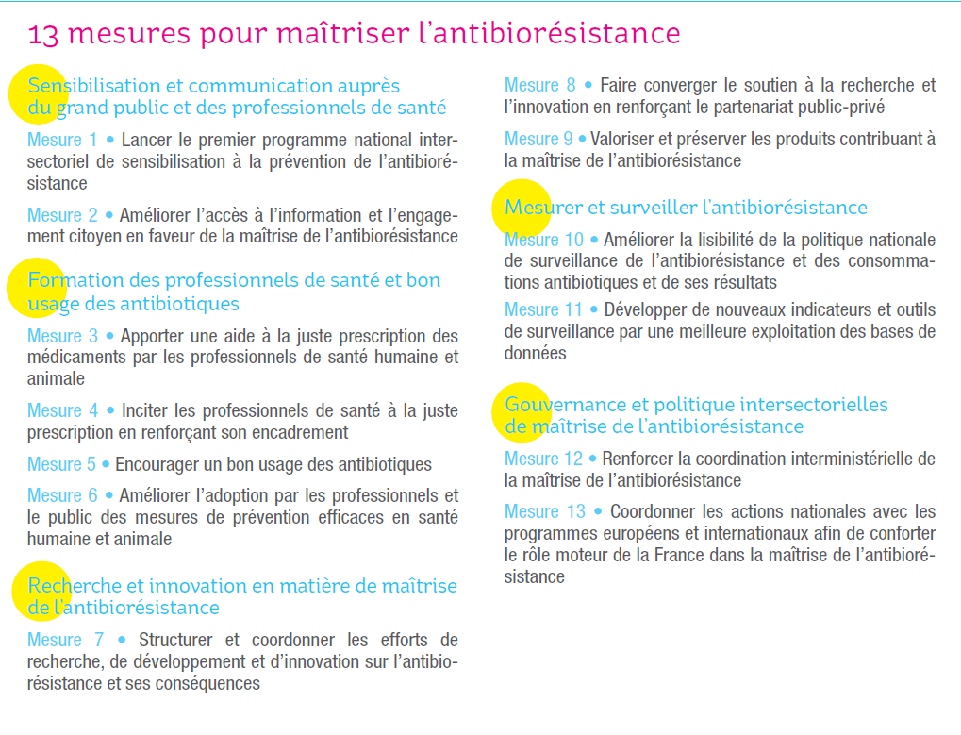
Programme interministériel
5 axes et 13 mesures
Objectif quantitatif : ramener la consommation d’antibiotiques en médecine humaine au niveau de la moyenne européenne

Slide 35
Propias, axe 2
Renforcer la prévention et la maîtrise de l’antibiorésistance dans l’ensemble des secteurs de l’offre de soins
1. Associer les usagers du système de santé à la maîtrise de l’antibiorésistance
2. Renforcer l’observance des précautions standard, pour tout patient/résident, lors de tous les soins et en tout lieu
3. Améliorer la maîtrise des BMR endémiques et BHR émergentes
4. Réduire l’exposition aux antibiotiques et ses conséquences dans la population des usagers de la santé
  Cibles quantitatives
    Réduction de la consommation d’antibiotiques pour rejoindre la moyenne européenne en 5 ans
    Part des antibioprophylaxies de plus 24 h ≤ 10%
    Part des traitements curatifs de plus de 7 jours non justifiés ≤ 10%

Slide 36
Actualités et perspectives
Des évolutions contrastées
Tendance à la baisse globale depuis 2016
Réduction des fluoroquinolones
Tendance à la réduction de l’association amoxicilline-ac.clavulanique au profit de l’amoxicilline seule
Stabilisation récente (2016) des carbapénèmes
  Impact épidémiologie EBLSE ?
Progression des antibiotiques anti-staphylocoque résistant à la méticilline
Progression de l’association pipéracilline-tazobactam
Céphalosporines de 3ème génération : stabilisation 2018 à confirmer
  Recommandations d’épargne des carbapénèmes

Slide 37


Actualités et perspectives
La mobilisation doit se poursuivre !
Changer les représentations
  Prise de conscience de la situation et volonté de changement
    “Une menace mondiale avec des conséquences pour chacun dès aujourd’hui”
    “Nous avons chacun un rôle à jouer”
  Exemples
    Diffusion de données locales, communication et formation professionnels et patients
    Campagnes d’engagement
Changer les comportements pour mieux utiliser les antibiotiques
  Sciences de « l’implémentation »
  Utiliser les systèmes d’information, outils et progrès techniques
  Messages clairs et intégrables facilement dans les pratiques
  Exemples
    Action sur les initiations de traitement et durées ?
      Aide au diagnostic, à la (non)prescription intégrés aux logiciels de prescription
      Déclinaison des recommandations des sociétés savantes : http://www.infectiologie.com/fr/recommandations.html
      Propositions pour des antibiothérapies plus courtes (2017) → recommandations HAS à venir
      Antibiothérapie des infections à entérobactéries et à Pseudomonas aeruginosa chez l’adulte : place des carbapénèmes et de leurs alternatives ; Infections cutanées bactériennes (2019)
      Antibioprophylaxie chirurgicale (2017)
      …

Slide 38
Actualités et perspectives
La mobilisation doit se poursuivre !
  Prévenir les infections : vaccination, mesures d’hygiène pour prévenir la transmission croisée
    “Une infection évitée, c’est un antibiotique préservé !”
  Exemples
    Evaluations des pratiques proposées par la mission SPARES
    Outils « péril fécal » proposés en 2020 par la mission MATIS
Evaluer et impliquer les acteurs dans la recherche des solutions
  Exemples
    Suivre l’évolution des consommations, des résistances bactériennes et les pratiques de prévention et d’utilisation
    Retours d’expériences pour aider à modifier les comportements
    Complémentarité / interprofessionalité
    Développer de nouveaux indicateurs de l’utilisation des antibiotiques
      Quantitatifs : nombre de traitements
      Qualitatifs
        index de consommation en lien avec la pression de sélection
        indicateurs de pertinence, prise en compte des caractéristiques patients

Slide 39




Informations et outils
  Mission SPARES
  https://www.preventioninfection.fr/
  http://www.cpias-grand-est.fr/index.php/secteur-sanitaire/missions-nationales/spares/
  Réseau de Prévention des Infections associées aux soins
  Ressources documentaires et juridiques pour les établissements de santé et médico-sociaux, professionnels libéraux et usagers
  https://www.preventioninfection.fr/base-documentaire/
  Plaquettes, vidéos, jeux sérieux… sur les thèmes Antibiorésistance et BMR/BHR
    → Entrer « ATB » dans la barre de recherche
  Résistance bactérienne et consommation d’antibiotiques en établissement de santé
  https://www.santepubliquefrance.fr/maladies-et-traumatismes/infections-associees-aux-soins-et-resistance-aux-antibiotiques/resistance-aux-antibiotiques
  Page Antibiotiques du site Ministère chargé de la santé
  https://solidarites-sante.gouv.fr/prevention-en-sante/les-antibiotiques-des-medicaments-essentiels-a-preserver/ ou antibiotiques.gouv.fr

Slide 40


Informations et outils
  Dossier « antibiotiques » sur le site de l’ANSM
  http://ansm.sante.fr/Dossiers/Antibiotiques/Bien-utiliser-les-antibiotiques/%28offset%29/0
  Assurance maladie
  https://www.ameli.fr/medecin/exercice-liberal/memos/prise-en-charge-et-suivi-du-patient/antibiotherapie
  Fédération Française d’Infectiologie www.infectiologie.com
  Recommandations de traitement, outils pour les référents

Slide 41




Informations et outils
  Site de la journée européenne, en français
  https://antibiotic.ecdc.europa.eu/fr
  Site de la semaine mondiale de l’OMS
  https://www.who.int/fr/news-room/events/detail/2019/11/18/default-calendar/world-antibiotic-awareness-week-2019
  Commission européenne : page sur l’antibiorésistance
  https://ec.europa.eu/health/amr/antimicrobial-resistance_en

Slide 42


  Merci à tous les professionnels des établissements de santé participant
  aux surveillances et évaluations
  de la mission SPARES
Formulaires de contact sur les pages internet SPARES
www.cpias-grand-est.fr/index.php/spares-surveillance/
Méthodologie des surveillances
  Consommation des antibiotiques : catherine.dumartin@chu-bordeaux.fr
  Méthodologie Résistances bactériennes : aurelie.chabaud@chu-limoges.fr
Outil ConsoRes : consores@chru-nancy.fr
Prévention & animation : cpias.grand-est@chru-nancy.fr

